Slide 1
Застосування нафти та нафтопродуктів
Презентацію підготували
учениці 11-В класу
Кузнецовської гімназії
Турик Даша та Коновал Катя

Slide 2
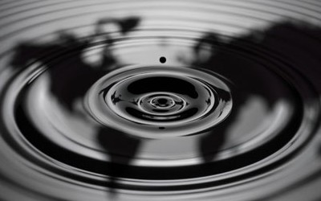
Нафта – це густа оліїста рідина зі специфічним запахом, темно-бурого чи чорного кольору, легша за воду і нерозчинна в ній.
Нафтопродукти-це продукти,одержані внаслідок переробки нафти на нафтопереробних заводах.

Slide 3
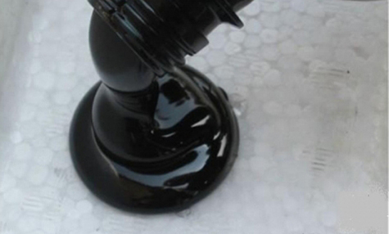
Основні нафтопродукти
Світлі нафтопродукти
  бензин, уайт-спірит
  лігроїн
  гас
  дизельне паливо, газойль
Темні нафтопродукти
  мазут
  олива (суміш високомолекулярних нафтових вуглеводнів, що використовується в техніці як змащувальний, електроізоляційний, консерваційний матеріал та робоча рідина);
  мастило (структурована загусником олива, що застосовується для зменшення тертя, консервації виробів та герметизації ущільнень);
  вазелін, парафін, церезин;
  гудрон, асфальт, асфальтени;
  нафтовий кокс, пек

Slide 4
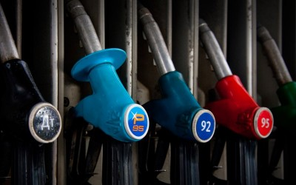
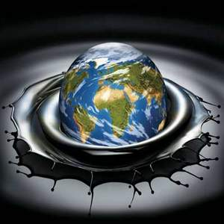
Нафта відіграє надзвичайно велику роль у житті людства, у розвитку цивілізації. Насамперед це одне із найважливіших джерел енергії, що вивільнюється в результаті спалення нафтопродуктів. Крім того, хімічною переробкою нафти добувають незліченну кількість речовини, що використовуються, без перебільшення, скрізь, куди не поглянемо.
У результаті хімічної переробки чорна олійна рідина перетворюється на волокна і пластмаси, на запашні і вибухові речовини. Ліки і барвники. Чим глибша переробка нафти, тим більше корисних продуктів можна добувати з неї.

Slide 5

Можна сказати, що ми залежимо від нафти, оскільки поки що вона незамінна як сировина для синтезу і для виробництва пального. На жаль, ще й сьогодні у вигляді пального більша частина нафтопродуктів спалюється (до 87% видобутку) і лише 13 використовується для хімічної переробки.
Людство давно усвідомило, що нафта – надто цінна хімічна сировина, щоб спалювати її у вигляді пального. До того ж, ресурси цієї копалини на планеті швидко скорочуються. У звязку з цим постає питання про заміну нафти як джерела енергії і сировини.

